Slide 1
5202 年了，咱多龙了？
It’s 5202, HOWFARHAVEWELOONG’D?
xen0n
开源个体户身份

Slide 2
背景知识：词条「龙」
【名】一种中国神话生物
【缩略】龙芯中科、龙架构、奶龙的简称/戏称
【形】熟悉龙架构的；可在龙架构上工作良好的
  他最近是不是有点～了；这个包从 2024 年就～了
【动】进行龙架构相关的工作
  你们在角落里偷偷摸摸地～什么呢？rwkk；这台机器现在正在～

Slide 3
议程概览
我谁
暴论时间
正论时间

Slide 4
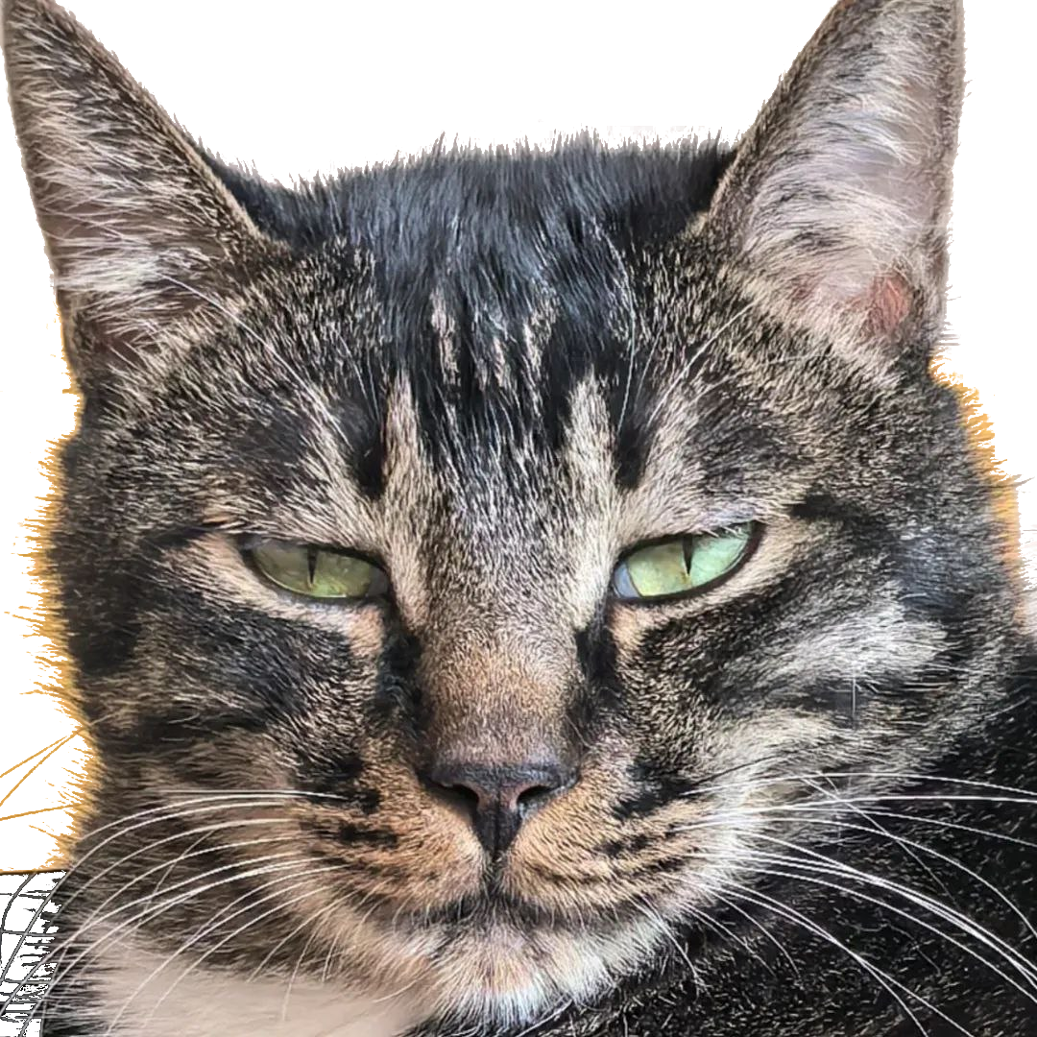
我谁？
@xen0n
xen0n@{gentoo.org,aosc.io}
龙架构圈子打杂的
  不是龙芯员工，也没收钱办事
《咱龙了吗？》和平主义主创
  发出咕咕的声音

Slide 5
叠甲环节
本材料以 CC-BY-SA 4.0 International 许可证许可使用
本材料均为个人观点，不代表本人所属组织/社区/雇主立场
  有些内容是我从消息源得知的，可信度非 100%，请自行判断
有些平级架构/社区会被（频繁）cue 到
  这是客观的时空重叠/相似性而导致的，非主观行为（拉踩 etc.）
  本材料的很大一部分其实是普遍适用的，希望对大家都有启发
演讲中提到的商标均为相应所有者的财产
如您感受到任何表达存在歧义，请以善意初心相互理解
感恩！

Slide 6
暴论时间——
龙芯与龙友们是当代堂吉诃德
龙架构社区或许是当代更适格的草根社区
警惕一些大厂/资本驱动社区 对独立开发者的非明显剥削

Slide 7
龙友们是堂吉诃德！
龙芯带着“建立 IT 生态第三极”的愿望发起了龙架构
前有 x86 / ARM，后有“吞噬一切”的 RISC-V
  实际上龙架构与 RISC-V 在整体上并非直接竞争关系，甚至更多是相辅相成；但总在一些领域（如 MCU）存在客观重叠，有些群体也大声嚷嚷，传播片面结论
根据龙芯 2024 年报摘要，龙芯 2024 总营收仅约 5 亿元
  但我们有高性能的硬件，我们的性能还将更高
  但我们有蓬勃的商业生态（虽然大多仍未迁移新世界）
  但我们有龙友们不离不弃、筚路蓝缕，独立贡献着力量

Slide 8
指令集世界烽烟再起——
龙芯与诸位龙友们
作为资源投入极低的一方
能够取得今天的成果
值得所有尊重与鼓励！

Slide 9
龙架构社区，或许是当代更适格的草根社区
几乎没有（除龙芯外的）势力推动，没有全职社区运营
  相比商业化更彻底的社区，参与者规模、活动规模（如各种仓库提交数、公开媒体报道数）基本少一个数量级
  参与者更多是“自来水”，画像也更多元
相对而言，为龙芯站台的官员、企业更不为大众所熟知
小群体效应：人与人的联系更紧密，您的声音更容易被听见
  您距离决策者的人际关系距离（跳数），在龙架构社区一般更小
  为影响其作出特定决策，您需要影响的人数也更少

Slide 10

管中窥豹：为何我认为龙架构比 RV 更草根
龙架构双周会与 RISC-V 双周会……
  RISC-V 双周会都在工作时间举办，上会的人往往用工作身份
  龙架构双周会都在休息日举办，上会都用网名
    特别地：龙芯员工不被允许使用工作身份！
龙架构社区运营与 RISC-V 社区运营……
  RISC-V 背靠 RVI 与成员单位，有媒体矩阵，有宣传大使，有国际定期活动，有培训/认证体制，有社区运营
  龙架构背靠
Notes:
义务性地进行一个与 RISC-V 在双周会方面的对比

Slide 11
“自力更省，自力更强，自力更好”
这是龙芯给 6 月底发布会新想的标语
我可太认同了，可不是嘛，说出了咱的心声——
  在之前的几年间，由于种种犄角旮旯生态的龙芯缺位，社区同志站了出来，于是乎……
  社区的工作往往消耗更少人天，正确性、性能、工程质量更佳、
  沟通更顺畅……（当然，凡事都有例外）

Slide 12
独立开发者：警惕隐性剥削！
现在很多社区都在搞 GSoC/OSPP 性质活动、打赏机制等
  像是你燃烧了激情、证明你获得并使用了知识，你就能收获物质报酬、社区声望、工作 offer 等等一样
  它们是恩赐吗？我看未必！也可能是通往被剥削之路的邀请函
以 RISC-V 为例：这是一个隐患
  该生态的许多工作都具有生态内的普惠性质，因此即便您受雇于小厂，您也在间接为大厂打工，并且未被支付充分的对价
对龙架构而言，由于体量原因，目前该隐患比 RV 小
  即便仍然发生了，您的损失也（大概）相对更小
Notes:
越是大厂，雇主的人格化程度越低，越体现出资本性质
如果您选择参与龙架构的该类活动，即便发生了……

Slide 13
也许有些反直觉——
虽然有着中心化治理架构
龙架构可能更倾向于与草根社区一同生长
Notes:
正如你决定推的地下偶像，一直在大家的爱与关注下成长，迈向更广阔的舞台

Slide 14
——正论时间
龙架构的比较优势何在？
何为龙架构生态目前的主要矛盾？
如何在低资源投入/杠杆的条件下发展社区？

Slide 15
先请大家思考一个问题——
2024 年度“十大网络用语”之一：“city 不 city”
  由 #ChinaTravel 热潮下来华的非汉语母语者，使用汉语创造
  但无论您是汉语母语者与否，此表达的“city”之处都能成功传达到
这个构造属于汉语文化吗？属于中国文化吗？
左宗棠鸡、fortune cookies 属于中国饮食文化吗？
这和龙芯、龙架构有什么关系？

Slide 16
龙芯的老胡曾经曰过：
中国人可以用英语写文章，但永远不可能用英语发展中国文化
那么学习、使用“汉语”的“外国人”
有资格发展“中国文化”吗？
  非龙芯第一方的龙架构用户，有资格发展龙架构主流生态吗？

Slide 17
LoongArch 的比较优势在哪儿？
决策循环（PDCA / OODA）更快
  天下武功唯快不破！
  如果这个优势都没，还搞什么中心化治理？
（纸面）承诺了有序开放（2023.11.28）
  相比 BSD，更类似 GPL：确保沟通发生、用户享有足够权利
社区劳动成果不会被大企业窃取
  龙芯中科不是巨人，即便“窃”了，心有戚戚焉的程度可能还好（？

Slide 18
去年以来，更多同学们扛起了大旗
以下排名不分先后，按照相应同学 ID 升序排列
龙架构的高性能网络栈探索：@BPFire
.NET SDK 在 no-LSX 平台的验证工作：@driver1998
安同 OS 的 no-LSX 移植工作：@Ilikara
各种 SIMD 优化 & JIT 移植：@ksco, @lrzlin, ...
新世界 PyPI 生态建设：@wojiushixiaobai
以及我 5 分钟内没有想到的其他贡献者们
然而，也有一些角落，群众想贡献而不得……

Slide 19
GSGPU
第一方支持长久缺位
群众自力更生
可取而代之矣？

Slide 20
听其言，观其行，保持谨慎乐观——
作为中心化治理架构的中心节点，作为第一方的龙芯公司，天然背负更多的自证义务
私下的沟通大多态度积极、效果良好，但仍然希望能落实到有明确法律效力的地方
善意地提醒龙芯公司：不要辜负独立贡献者们的期许
  听说龙芯内部有在准备拆分实体，隔离保密业务，希望能达成预期

Slide 21
回顾：本人去年总结的龙架构生态主要矛盾
极大增长的用户需求，与相对较小的贡献量的矛盾
显然，一年以来，不仅未能改善，甚至加剧了……
该矛盾展现出新的方面：沟通信息量爆炸

Slide 22
沟通信息量爆炸，是怎么一回事？
活跃用户数量增长 → 需求量呈线性增长
  用户往往出于不同需求，自发组成小团体，小团体级别的消息呈现广播性质，O(n)
活跃开发者数量增长 → 沟通量呈平方增长！
  往往涉及跨技术领域 and/or 组织边界沟通
  小团体内：接近完全图，O(n²)
  小团体间：信息传递依靠关键少数
Notes:
工单作者、回复者

Slide 23
关键少数很累！
周报《每周一龙》：2024 年中即丢失同步
  致催更的同学们：你看 2025 春节更的合订本是第几卷～？
双周报《安记冰室》：2025 年 3 月也丢失同步
  具体细节在第一天的特首讲话应该已经提及了，不赘述
作为对比——龙架构双周会
  由于内容系从各位维护者众筹得来，不存在关键少数问题
  目前发展势头良好，预期可以实现自持
    供参考：隔壁 RISC-V 双周会已逾百期
      虽然它有利益相关性质

Slide 24
我们需要持续探索：
如何在低投入条件下
高质量地发展社区

Slide 25
抛砖引玉：如何转型我们的内容生产？
进行一些 LLM 的硬核（prompt）应用（engineering）？
  哪来的文字稿？
事实：相比于幻灯片，双周会的口播内容也很重要
  经常提供不便展示的背景信息，或科普、评论性质内容
  这正是《每周一龙》、《安记冰室》广受群众好评的亮点
  字幕工作：听写、打轴十分消耗人力，我们能否也用 AI 完成？
AI 伦理
  尽管存在许多争端，我认为：为了我们的使命燃烧 GPU 算力，
  大概是合理的——至少可能比多数私有用途更合理

Slide 26
抛砖引玉：如何扩大我们的朋友圈？
RISC-V 有 RISE 项目，有甲辰计划，有 RuyiSDK 社区
  “RV 赢学”：只要它们的名字被提到，RISC-V 就赢了
  超低参与成本：只需在自家官方渠道发贴，你就是自己人了
  为啥龙不这么做？是有什么顾忌吗？
泛化“龙友会”概念？
  作为一项社会学实验，我们倒有兴趣看看：公开声称自己是龙友
  会有哪些“后果”？
    甚至不一定做龙架构相关工作！

Slide 27
抛砖引玉：其他值得探讨的领域
GitHub、微信、Telegram 之外的沟通渠道？
  最好支持结构化文本的
  做好信息推送、整合很关键
还能组织什么有趣的出圈活动？
  能不能众筹一把，跟 XX 市地铁、XX 高速收费站、鹿头咖啡来个梦幻联动？
如何 bootstrap / 冷启动我们的国际朋友圈？
就这些都够做两三年了，不写更多了

Slide 28
5202 年的现在
咱比 4202 年
更龙了吗？
那当然！

Slide 29
我们仍在龙着，
龙友圈仍在日益增长。
但外部形势波诡云谲，
也需要我们迅速适应
作出改变！

Slide 30
与君共勉
Here’s to 6202!
本材料用到的字体有：EB Garamond、Mi Sans、得意黑、崇羲篆体。感谢字体工作者们开源！
Notes:
同时也请各位同学：保持健康，身体是革命的本钱！

